Slide 1
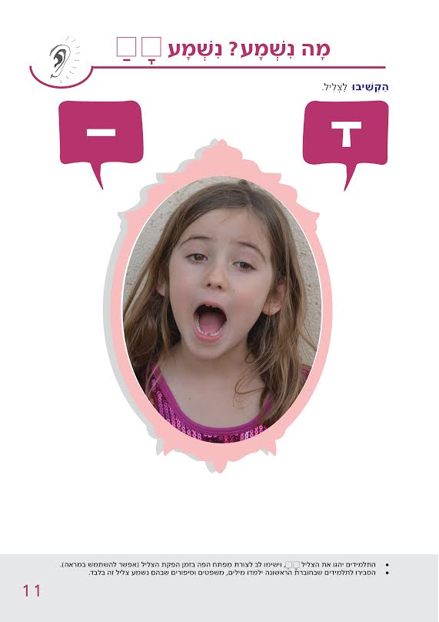

המלצות לדרך הקניית תנועות
הקניית התנועות

Slide 2
המורה תראה לתלמידים את הכרזה של תנועות הקמץ והפתח.
היא תאמר להם שצליל סימני הניקוד הוא אָה. (אין צורך לומר את שם התנועות)
המורה תכתוב על הלוח את סימני הניקוד קמץ, פתח וחטף פתח ותפנה את תשומת לב התלמידים גם לצורתם הדומה (בכולם יש קווים שוכבים).

Slide 3
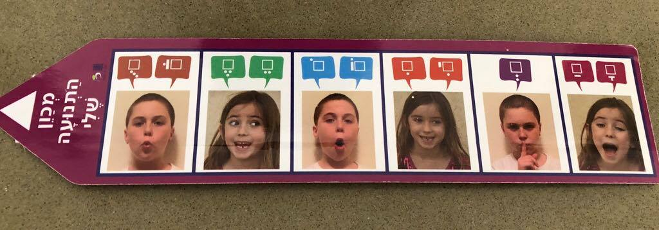
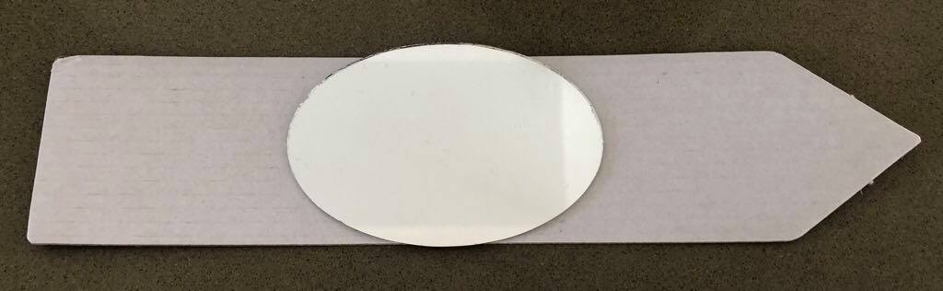
המורה תדגים לתלמידים את צליל התנועה ואופן פתיחת הפה בעת הגייתה.
המורה תבקש מהתלמידים לומר בקול רם את הצליל
התלמידים יכולים להביט במראה כדי לראות את צורת הפה בעת הגיית צליל התנועה.
אפשר להדביק מראה קטנה בצד האחורי של מכוון התנועה האישי לתלמיד. התלמיד הוגה את התנועה תוך כדי שהוא מביט במראה.

Slide 4
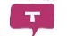
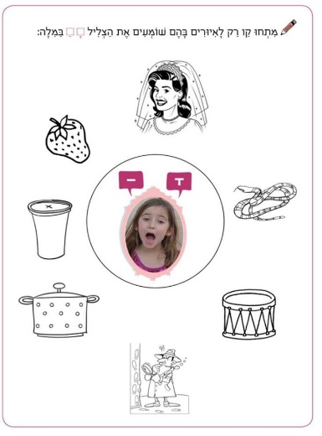
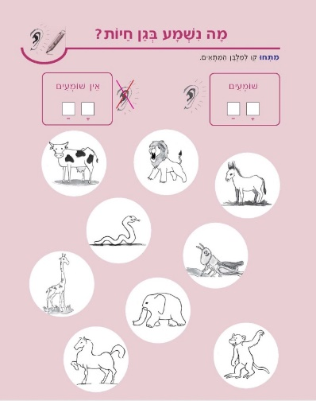
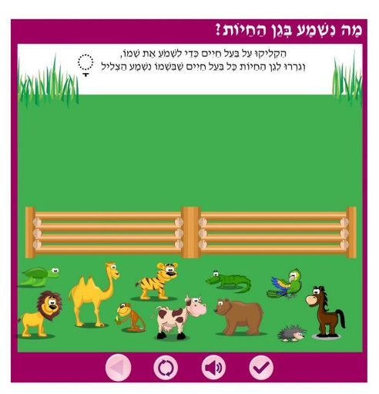


האם הצליל נשמע במילה?
רעיונות לפעילויות בדרכים שונות
מציאת חפצים בכיתה שנשמע בהם צליל התנועה
מיון שמות הילדים בכיתה
דפי תרגול באתר
עבודה בחוברת
פעילות מתוקשבת באתר
לא שומעים
שומעים
אור
גיל
בן
דן
שי
תמר

Slide 5
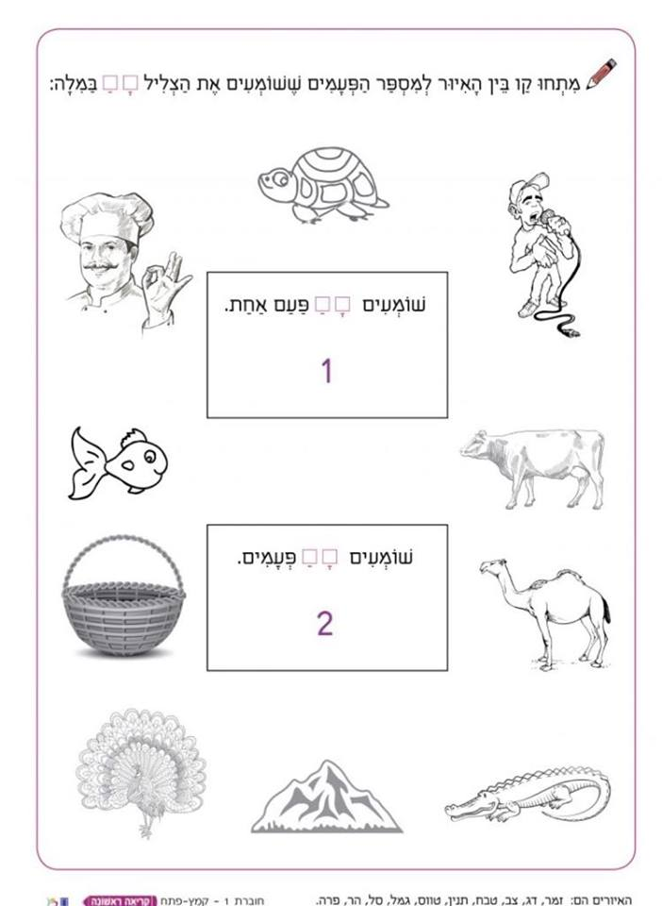
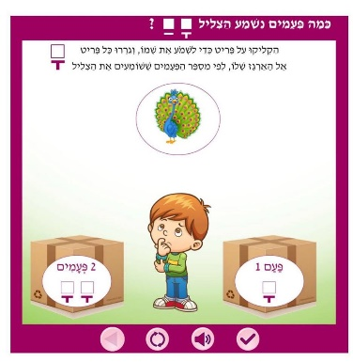
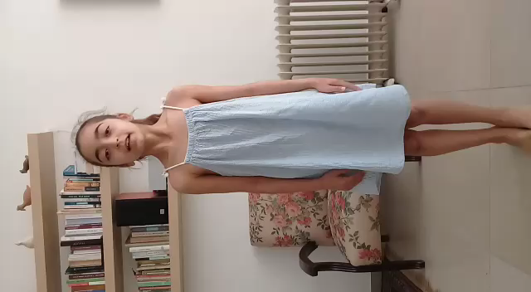
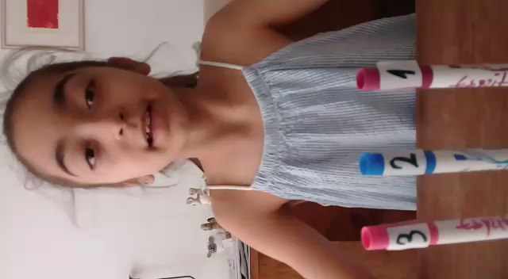
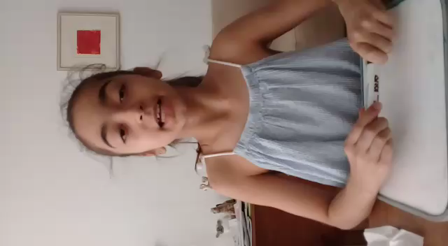
כמה פעמים שומעים את הצליל במילה?
רעיונות לפעילויות בדרכים שונות
כתיבת התנועה על לוח מחיק
קפיצות לפי מספר הפעמים שהצליל נשמע במילה
מרימים את המספר המתאים
דפי תרגול באתר
פעילות מתוקשבת באתר

Slide 6
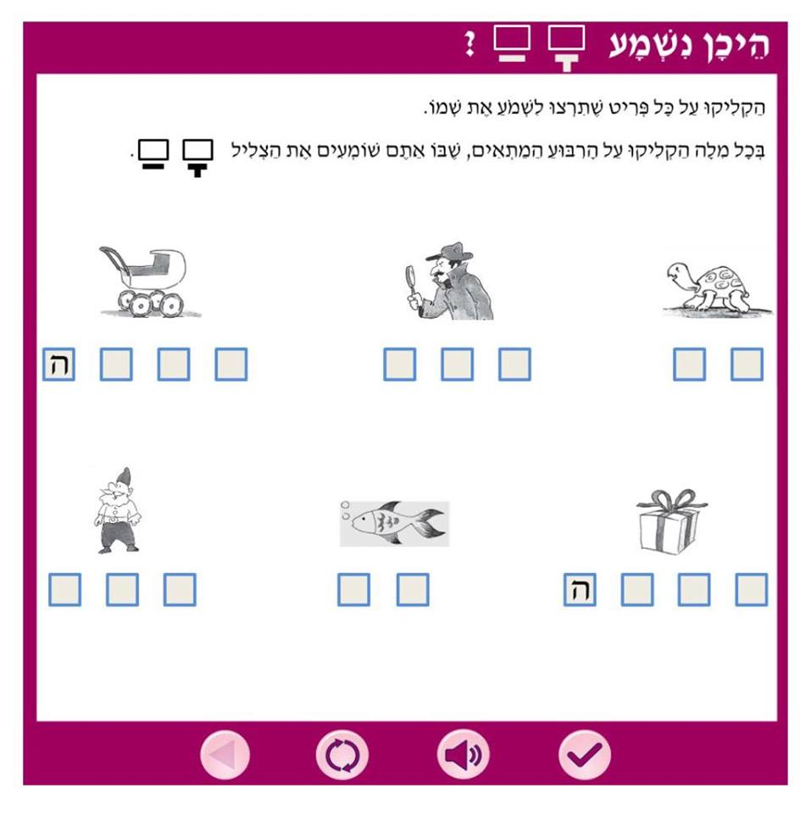
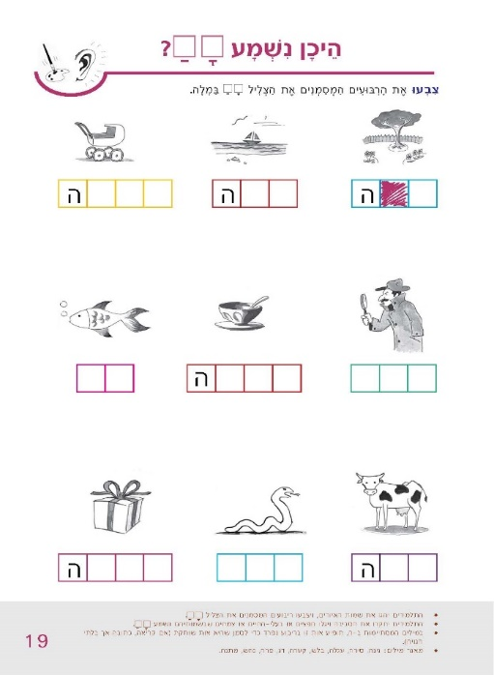
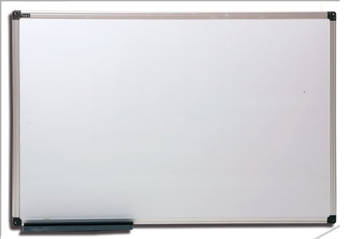
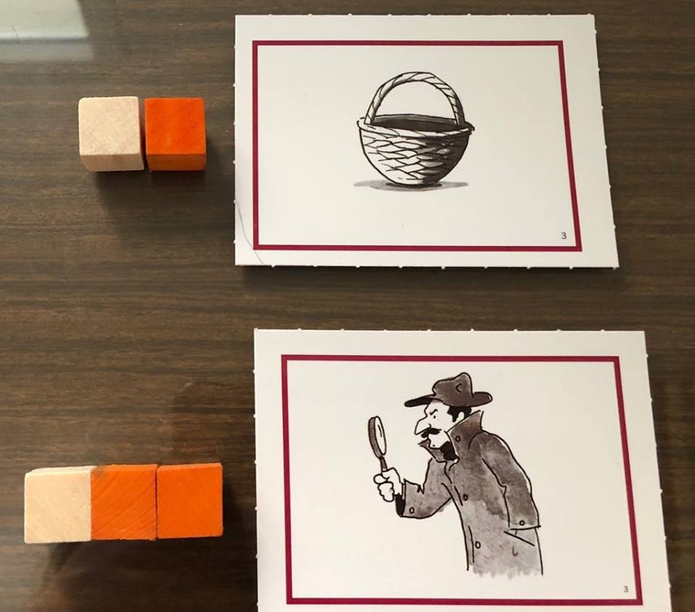
היכן נשמע הצליל במילה?
רעיונות לפעילויות בדרכים שונות
פעילות על הלוח: צביעת הריבועים בהם נשמעת התנועה
המחשת מיקום התנועה בעזרת קוביות
פעילות מתוקשבת באתר
עבודה בחוברת

